Slide 1
THÈME
CONCEPTION ET MISE EN ŒUVRE MULTICORE MONITOR , UN MONITEUR EN TEMPS RÉEL DE PERFORMANCE MULTIPROCESSEUR : cas de Linux OpenSUSE.
Rédigé et présenté par:
BALA ZAM Marc Philippe
BARDE BARDE Bebeto Jason
Étudiants en M1 SSI
Sous la supervision de : M. NGUIMBUS Emmanuel
ANNÉE ACADEMIQUE: 2025-2026

Slide 2
CAHIER DES CHARGES

Slide 3
SOMMAIRE
INTRODUCTION
I. Contexte
II. Objectifs
1. Objectif Général
2. Objectifs Spécifiques
III. Expression des Besoins Utilisateurs
1. Besoins Fonctionnels
2. Besoins Non Fonctionnels
IV. Planification du projet
1. Diagramme de GANTT
V. Estimation du Coût du projet
1.Ressources Matérielles
2.Ressources Logicielles
3. Ressources Humaines
VI. Livrables
CONCLUSION

Slide 4
INTRODUCTION

Slide 5
Mots clés
1. MultiCore
Architecture de processeur utilisant plusieurs cœurs de calcul indépendants sur une seule puce.
2. Moniteur Temps Réel
Système capable de collecter et d'afficher les données avec un délai minimal (quasi-instantané) pour permettre une surveillance en direct.
3. Performance Multiprocesseur
Mesure de l'efficacité avec laquelle le système d'exploitation répartit les tâches entre les différents cœurs.
4. Linux openSUSE
Le système d'exploitation spécifique (une distribution Linux) utilisé comme environnement cible.

Slide 6
I. Contexte
Dans un environnement Linux, l'ordonnanceur (scheduler) du noyau est responsable de cette répartition. Cependant, sans outils de visualisation détaillés, il est difficile pour les administrateurs et les développeurs de déterminer si la charge est bien équilibrée (symétrie de charge) ou si certains processus monopolisent des cœurs spécifiques. Des outils comme top ou htop fournissent une vue globale, mais une surveillance dédiée et persistante (historique) est nécessaire pour l'analyse approfondie

Slide 7
II. Objectifs

Slide 8
II. Objectifs
1. Objectif général
L’objectif général de ce projet est de concevoir un moniteur temps réel qui sera capable de visualiser la répartition des charges et la performance sur plusieurs cœurs de CPU. Il s’agira donc de concevoir un moniteur temps réel de performance multiprocesseur sous openSUSE. Ce moniteur nous permettra de surveiller les performances de chaque cœur d’un processeur. A travers cette initiative, il nous faudra construire un outil logiciel performant capable d’interagir avec les différents cœurs d’un processeur, et tout ceci en temps réel.

Slide 9
II. Objectifs
2. Objectifs spécifiques
visualisation des performances des cœurs du processeur ;
Récupéreration des données de répartition des charges à afficher sur le Dashboard ;
visualisation la quantité de travail de chaque cœur du processeur en temps réel ;
Surveillance l’activité des cœurs du processeur.

Slide 10
III. EXPRESSIONS DES BESOINS UTILISATEURS

Slide 11
III. EXPRESSIONS DES BESOINS UTILISATEURS
Lorsque nous parlons des besoins ici, il s’agit des différentes fonctionnalités liées au tableau de bord web que nous devons réaliser. Il s’agit entre autre de:
1. Besoins Fonctionnels
La conception de notre moniteur doit répondre aux besoins suivants :
La visualisation en Temps Réel de l'Utilisation par Cœur ;
La surveillance de la quantité de travail des cœurs du processeur ;
Le diagnostic des cœurs du processeur ;
Identification des Cœurs.

Slide 12
III. EXPRESSIONS DES BESOINS UTILISATEURS
Ce sont des besoins en matiere de performence ,de type de materiel ou de conception.
2. Besoins Non Fonctionnels
Fiabilité et Disponibilité;
Sécurité

Slide 13
Iv. PLANIFICATION DU PROJET

Slide 14
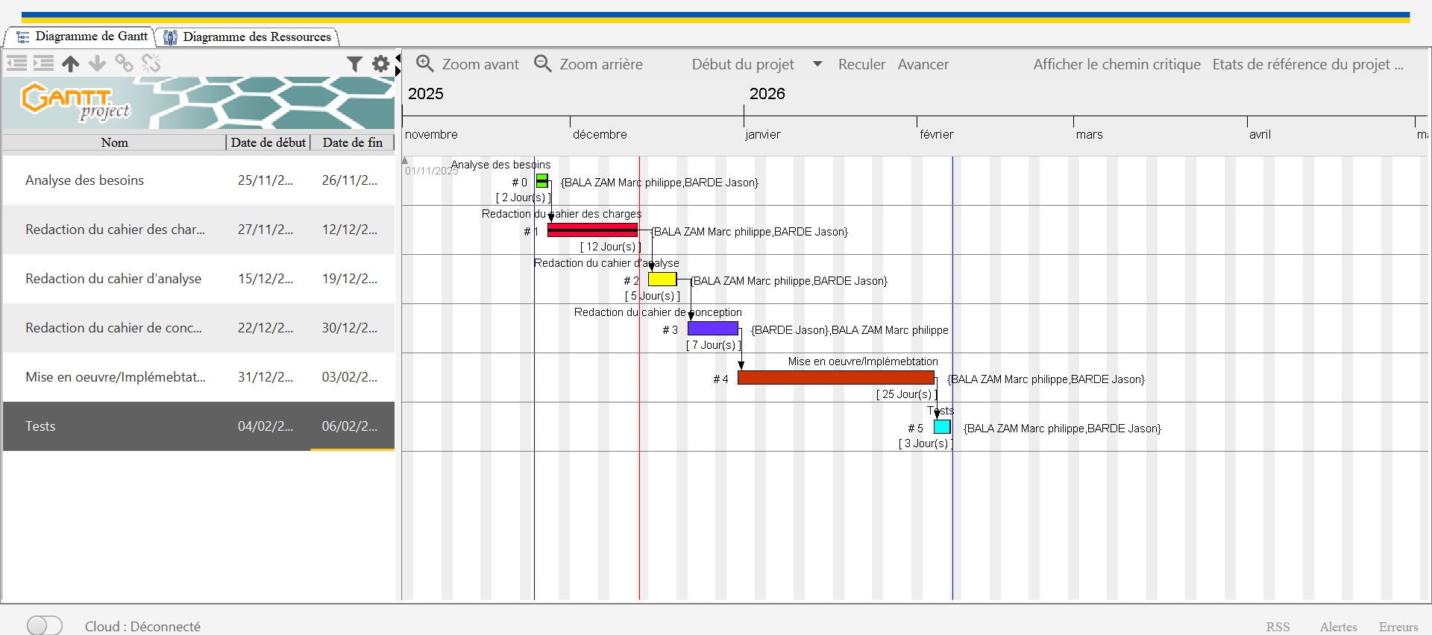
1.Diagramme de GANNT
54 jours ( 1 mois 23 jours)

Slide 15
v. ESTIMATION DU COUT DU PROJET

Slide 16
1. Ressource Materielles et Logicielles
Élément | Description | Statut & Coût Estimé (2025) | Justification
Système d'Exploitation | Linux openSUSE (collecteur et cible). | (Open Source). | Environnement de référence imposé par le thème.
Langage de Script | Python et ses librairies (influxdb-client, etc.),JS( et ses librairies), HTML etc. | (Open Source). | Langage utilisé pour développer le Collecteur de données.
Poste de Développement | Ordinateurs Lenovo T460s et Yoga11 (2) de travail pour les membres de l'équipe (codage Python, configuration). | 300. 000fcfa | Nécessaire pour les phases

Slide 17
2. Ressource Ressources Humaines
Rôle | Tâches Principales | Compétences Clés | Coût Estimé (2025)
Analyste | Rédaction du CdC, validation, suivi du Gantt (Phase 1 & 4). | Gestion de projet, Analyse fonctionnelle, Communication. | 1 967 871 fcfa (pour 22 jours de travail à temps (89 448,68fcfa /J).
Développeur Backend (Linux/Python) /Testeur | Création du Collecteur, configuration système, tests de précision (Phase 5 et 6). | Scripting Linux/Bash, Python, Connaissance du système /proc. | 1 637 500 fcfa (pour 20 jours de travail 81 875 fcfa/J )
Développeur Frontend | Configuration du design dashboard (Phase 5). | HTML/JS . | 1 637 500 fcfa (pour 20 jours de travail 81 875 fcfa/J ).
Coût Total du Projet: 5.542 871,14 fcfa

Slide 18
vI. Les Livrables
A la fin nous devons produire:
Cahier des charges
Dossier d’Analyse ;
Dossier de Conception;
Dossier de réalisation
Un systeme fonctionnel integrant tous les modules

Slide 19
CONCLUSION

